Slide 1
Тема занятия:
«Ответственность родителей
за противоправные действия детей.
Система безопасности
дорожного движения в РФ. »

Slide 2
ЗАДАЧИ:
формирование осознанного отношения к вопросам личной безопасности и безопасности окружающих;
формирование готовности к сотрудничеству по профилактике детского дорожно-транспортного травматизма;
ознакомление(изучение) с законодательной базой в области системы безопасности дорожного движения, правилами и памятками, способствующими наиболее эффективному усвоению ПДД;
выработка практических навыков безопасного поведения, необходимых участникам дорожного движения;
побуждение к ответственности за несоблюдение правил дорожного движения.

Slide 3
Законодательная база для проведения мероприятий по усилению безопасности дорожного движения
Конституция Российской Федерации (с уч. изм. от 5 февраля 2014 г. № 2-ФКЗ и 21 июля 2014 г. № 11-ФКЗ).
Федеральный закон от 10 декабря 1995 года № 196-ФЗ «О безопасности дорожного движения».
Кодекс Российской Федерации об административных правонарушениях от 30 декабря 2001 г. № 195-ФЗ .
Указ Президента Российской Федерации от 12 мая 2009 г. № 537 «О Стратегии национальной безопасности Российской Федерации до 2020 года».
Постановление Правительства РФ от 3 октября 2013 г. № 864 “О федеральной целевой программе «Повышение безопасности дорожного движения в 2013–2020 годах”. .

Slide 4
Мероприятия, повышающие уровень безопасности дорожного движения несовершеннолетних:
Обучение детей безопасному участию в дорожном движении. С привлечением к участию в воспитании не только педагогов, но и юристов, и психологов;
повышение внимательности водителей при движении вблизи детских учреждений, площадок, соблюдение правила дорожного движения;
использование ремней безопасности для пассажиров и детских удерживающих устройств;
проявление заботы и внимательности взрослых к детям, находящимся возле проезжей части: остановить ребёнка, нарушающего Правила дорожного движения;
использование специальных светоотражателей с наступлением сумерек, что поможет водителям своевременно заметить пешехода на дороге и избежать трагедии и др.

Slide 5
Родители
Дети
Педагоги

Slide 6
НЕЛЬЗЯ ЗАБЫВАТЬ ОБ ОТВЕТСТВЕННОСТИ ЗА СВОИХ НЕСОВЕРШЕННОЛЕТНИХ ДЕТЕЙ, ИЗ-ЗА НЕОСТОРОЖНОГО ПОВЕДЕНИЯ КОТОРЫХ, А ПОРОЙ И ВПОЛНЕ СОЗНАТЕЛЬНОГО НАРУШЕНИЯ ПРАВИЛ ДОРОЖНОГО ДВИЖЕНИЯ, МОЖЕТ ПРОИЗОЙТИ ДОРОЖНО-ТРАНСПОРТНОЕ ПРОИСШЕСТВИЕ.

Slide 7
Конституция РФ Статья 60. Гражданин Российской Федерации может самостоятельно осуществлять в полном объеме свои права и обязанности с 18 лет.

Slide 8
Семейный кодекс РФ
Статья 63. Права и обязанности родителей по воспитанию и образованию детей
1. Родители имеют право и обязаны воспитывать своих детей.
Родители несут ответственность за воспитание и развитие своих детей. Они обязаны заботиться о здоровье, физическом, психическом, духовном и нравственном развитии своих детей.
Кодекс РФ
об административных правонарушениях
Статья 5.35. Неисполнение родителями или иными законными представителями несовершеннолетних обязанностей по содержанию и воспитанию несовершеннолетних
1. Неисполнение или ненадлежащее исполнение родителями или иными законными представителями несовершеннолетних обязанностей по содержанию, воспитанию, обучению, защите прав и интересов несовершеннолетних -
влечет предупреждение или наложение административного штрафа в размере от ста до пятисот рублей.

Slide 9
Гражданский кодекс РФ Статья 1073. Ответственность за вред, причиненный несовершеннолетними в возрасте до четырнадцати лет 1. За вред, причиненный несовершеннолетним, не достигшим четырнадцати лет (малолетним), отвечают его родители (усыновители) или опекуны, если не докажут, что вред возник не по их вине. Статья 1074. Ответственность за вред, причиненный несовершеннолетними в возрасте от четырнадцати до восемнадцати лет 1. Несовершеннолетние в возрасте от четырнадцати до восемнадцати лет самостоятельно несут ответственность за причиненный вред на общих основаниях. 2. В случае, когда у несовершеннолетнего в возрасте от четырнадцати до восемнадцати лет нет доходов или иного имущества, достаточных для возмещения вреда, вред должен быть возмещен полностью или в недостающей части его родителями (усыновителями) или попечителем, если они не докажут, что вред возник не по их вине.

Slide 10
ТАКИМ ОБРАЗОМ, ЕСЛИ ПО ВИНЕ РЕБЕНКА СОВЕРШЕНО ДОРОЖНО-ТРАНСПОРТНОЕ ПРОИСШЕСТВИЕ, В КОТОРОМ ПОСТРАДАЛИ ЛЮДИ И РАЗБИТ АВТОМОБИЛЬ, ТО ОТВЕЧАТЬ ПО ЗАКОНУ ПРИДЕТСЯ ЕГО РОДИТЕЛЯМ!

Slide 11
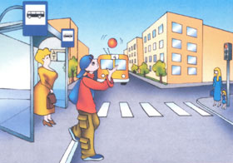
Причины детского дорожно-транспортного травматизма:
Переход дороги в неустановленном месте, перед близко идущим транс портом.
Игры на проезжей части.
Невнимание к сигналам регулирования движением.
Выход на проезжую часть из-за стоящих машин, сооружений, зелёных насаждений и других препятствий.
Неправильный выбор места перехода дороги при высадке из маршрутного транспорта.
Незнание правил перехода перекрёстка.
Хождение по проезжей части при
наличии тротуара.
Езда на велосипеде по проезжей части,
когда нет 14 лет.
Езда на роликах и самокатах по
проезжей части.

Slide 12
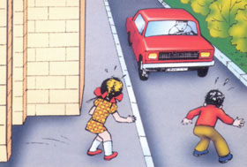
Причины детского дорожно-транспортного травматизма:
Психологические причины:
Бегство от опасности в потоке
движущегося транспорта.
Неумение детей наблюдать.
Невнимательность.
Неразвитое чувство опасности.
Недостаточный надзор взрослых
за поведением детей.

Slide 13
Рекомендации по профилактике детского дорожно-транспортного травматизма
При выходе из дома:
если у подъезда дома возможно движение транспортных средств, сразу обратите на это внимание и вместе посмотрите, не приближается ли к вам автомобиль, мотоцикл, мопед, велосипед;
если у подъезда стоят транспортные средства или растут деревья, закрывающие обзор, приостановите свое движение и оглянитесь – нет ли за препятствием опасности.

Slide 14
Рекомендации по профилактике детского дорожно-транспортного травматизма
При движении по тротуару:
придерживайтесь правой стороны тротуара;
не видите ребенка по краю тротуара: взрослый должен находиться со стороны проезжей части;
маленький ребенок должен идти рядом со взрослым, крепко держась за руку;
приучите ребенка идти по тротуару, внимательно наблюдать за выездом со двора или с территории предприятия;
разъясните детям, что забрасывание проезжей части (камнями, стеклом) и повреждение дорожных знаков могут привести к несчастному случаю;
не приучайте детей выходить на проезжую часть; коляски и санки с детьми возите только по тротуару;
при движении группы ребят учите их идти в паре, выполняя все указания взрослых, сопровождающих детей.

Slide 15
Рекомендации по профилактике детского дорожно-транспортного травматизма
При переходе проезжей части:
остановитесь, осмотрите проезжую часть;
подчеркивайте свои действия: остановка для осмотра дороги, поворот головы для осмотра дороги, остановка для пропуска автомобилей;
идите только на зеленый сигнал светофора ;
выходя на проезжую часть, прекращайте разговоры; ребенок должен усвоить, что при переходе дороги разговоры излишни;
не спешите и не бегите; переходите дорогу всегда размеренным шагом;
не переходите дорогу наискосок, идете строго поперек улицы. Это делается для лучшего наблюдения за автомототранспортными средствами.

Slide 16
Рекомендации по профилактике детского дорожно-транспортного травматизма
При переходе проезжей части:
не выходите на проезжую часть из-за транспортного средства или из-за кустов, не осмотрев предварительно улицу, приучите ребенка делать так же;
не торопитесь перейти дорогу, если на другой стороне вы увидели друзей, родственников, знакомых, нужный автобус или троллейбус. Не спешите и не бегите к ним- это опасно;
при переходе проезжей части по нерегулируемому переходу в группе людей учите ребенка внимательно следить за началом движения транспорта, не подражайте поведению спутников, не наблюдая за движением транспорта.

Slide 17
Рекомендации по профилактике детского дорожно-транспортного травматизма
При посадке и высадке из общественного транспорта:
Взрослый выходит впереди ребенка; маленький ребенок может упасть, ребенок постарше может выбежать из-за стоящего транспорта на проезжую часть;
подходите для посадки к двери транспортного средства только после полной его остановки, можете оступиться и попасть под колеса;
не садитесь в общественный транспорт (троллейбус, автобус) в последний момент при его отправлении (может прижать дверьми). Особую опасность представляет передняя дверь, так как можно попасть под колеса транспортного средства.
При ожидании общественного транспорта:
стойте только на посадочных площадках, а при их отсутствии – на тротуаре или обочине.

Slide 18
Рекомендации по профилактике детского дорожно-транспортного травматизма
При движении автомобиля:
не разрешайте ребенку во время движения сидеть рядом с водителем, стоять на заднем сиденье: при столкновении или внезапной остановке он может удариться о переднюю панель или стекло, перелететь через спинку сиденья;
согласно ПДД перевозка детей до 12-летнего возраста в транспортных средствах, оборудованных ремнями безопасности, должна осуществляться с использованием специальных детских удерживающих устройств, соответствующих весу и росту ребенка, или иных средств, а на переднем сиденье легкового автомобиля – только с использованием специальных детских удерживающих устройств;
ребенок должен быть приучен к тому, что первым из автомобиля выходит взрослый человек.

Slide 19
Рекомендации по профилактике детского дорожно-транспортного травматизма
При поездке в общественном транспорте:
крепко держитесь за поручни, чтобы при торможении не получить травму от удара;
входить в любой вид транспорта и выходить из него можно только тогда, когда он стоит.

Slide 20
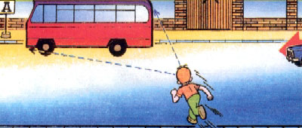
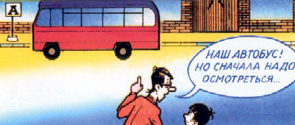
«ДОРОЖНАЯ ЛОВУШКА». НАБЛЮДАЙТЕ ЗА ДОРОЖНОЙ ОБСТАНОВКОЙ!

Slide 21
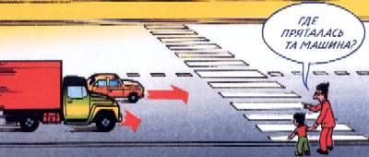
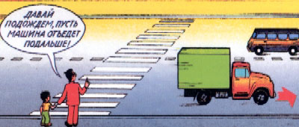
«ДОРОЖНАЯ ЛОВУШКА». МЕДЛЕННО ПРИБЛИЖАЮЩАЯСЯ МАШИНА МОЖЕТ СКРЫВАТЬ ЗА СОБОЙ ОПАСНОСТЬ.

Slide 22
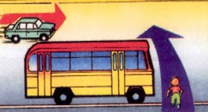
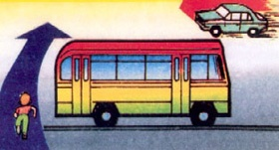
«ДОРОЖНАЯ ЛОВУШКА». ОСТАНОВКА – МЕСТО, ГДЕ ДЕТИ ЧАЩЕ ВСЕГО ПОПАДАЮТ ПОД МАШИНУ.

Slide 23
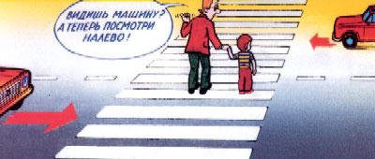
«ДОРОЖНАЯ ЛОВУШКА». ПЕРЕХОДИТЕ ПРОЕЗЖУЮ ЧАСТЬ ТОЛЬКО НА ПЕШЕХОДНЫХ ПЕРЕХОДАХ!

Slide 24
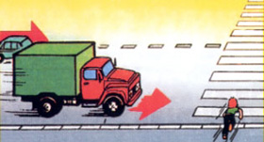
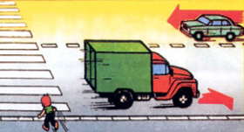
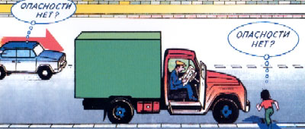
«ДОРОЖНАЯ ЛОВУШКА». НЕ ТЕРЯЙТЕ БДИТЕЛЬНОСТЬ НА ДОРОГЕ С МАЛОЙ ИНТЕНСИВНОСТЬЮ ДВИЖЕНИЯ!

Slide 25
Литература: ИНТЕРНЕТ-РЕСУРСЫ:
Белых Е. И. О состоянии безопасности дорожного движения в РФ // Право, общество, власть и современность. 2013. № 3. С. 101–103.
Изосимов С. В., Кузнецов А. П., Маршакова Н. Н. Актуальные проблемы обеспечения безопасности дорожного движения на современном этапе // Транспортное право. 2011. № 12. С. 20–29.
Кирьянов В. Наша задача число ДТП свести к минимуму // Отечественные и зарубежные автомобили. 2013. № 7. С. 47–52.
Майоров В. И. Системный подход к обеспечению безопасности участников дорожного движения// Транспортное право. 2008. № 2. С. 10–11.
Григорьева М. Р. Об основных мероприятиях, направленных на повышение безопасности дорожного движения [Текст] / М. Р. Григорьева, О. А. Манжукова
Сайт Федеральной службы государственной статистики Российской Федерации // URL: http://www.gks.ru. (дата обращения: 13 января 2015 г.)
Сайт ГИБДД www.gibdd.ru (дата обращения: 10 января 2015)
Сайт Кодексы и Законы РФ www.zakonrf.info
Советы и рекомендации для родителей http://gigabaza.ru/doc/

Slide 26
Спасибо за внимание!
Соблюдайте правила
дорожного движения!
Берегите себя и своих близких!

